Slide 1

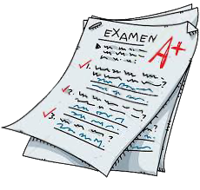
Ejercicio 4:
Un profesor prepara tres cuestionarios para una evaluación final: A, B y C. Se sabe que se tarda 5 minutos en revisar el cuestionario A, 8 en revisar el cuestionario B y 6 en el C. La cantidad de exámenes de cada tipo se entran por teclado. ¿Cuántas horas y cuántos minutos se tardará en revisar todas las evaluaciones?
r = radio

